Slide 1
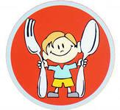
Здоровое питание – это здорово!

Slide 2
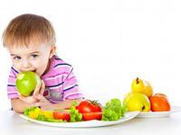
Что такое здоровое питание?
Это питание, которое обеспечивает рост, нормальное развитие и жизнь человека, помогает укреплять здоровье и защищает от заболеваний

Slide 3
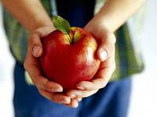
Какие продукты полезны?
Продукты здорового питания – это натуральные продукты: злаки, свежие овощи, фрукты, кисло–молочные продукты, орехи и другие продукты, богатые полезными веществами.

Slide 4
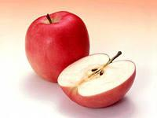
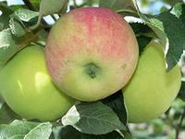
яблоки
В яблоках содержатся витамины С, В1, В2, Р, Е, каротин, калий, железо, марганец, кальций, пектины, сахара, органические кислоты. Яблоки оказывают общеукрепляющее действие и повышают устойчивость организма к действию радиации.
Лучше употреблять яблоки свежими, так как они содержат вещества, способные окислять витамин С, а термическая обработка приводит к уничтожению этих веществ и уменьшению в организме витамина С.

Slide 5
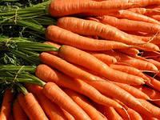
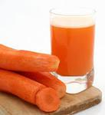
морковь
Морковь – источник каротина, обладает антиоксидантными, антиканцерогенными свойствами, улучшает пищеварение и состав крови.

Slide 6
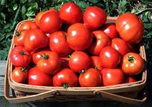
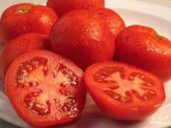
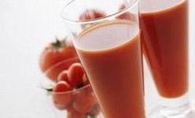
томаты
томаты – источник лютеина и ликопина. Благотворно влияют на зрение, обладают сильнейшим антиканцерогенным свойством.

Slide 7
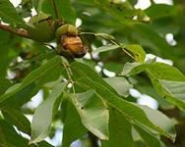
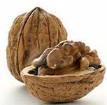
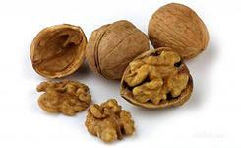
Грецкий орех
Грецкий орех – «пища для ума», источник большинства полезных для здоровья веществ, улучшает работу мозга и нервной системы, может выступать в качестве лекарства при многих болезнях.

Slide 8
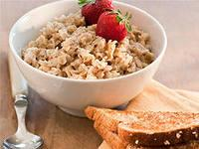
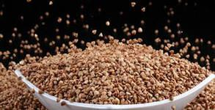
крупы
Овсянка – источник витаминов, микроэлементов, белков. Улучшает пищеварение, укрепляет организм, способствует снижению артериального давления.
Гречневая крупа — «королева» круп, источник железа и других ценных микроэлементов. Укрепляет иммунитет, улучшает состав крови, обогащает организм нужными веществами.

Slide 9
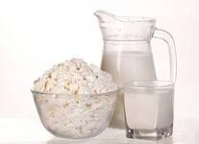
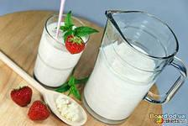
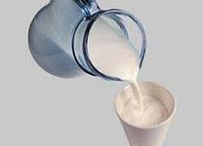
Йогурт и кефир
Йогурт, кефир – кисломолочные продукты, обогащенные полезными бактериями, насыщают организма кальцием, витаминами группы В, улучшают пищеварение, налаживают работу кишечника.

Slide 10
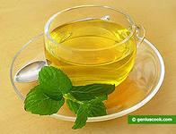
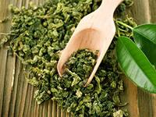
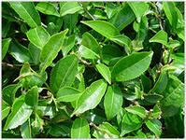
Зелёный чай
Зеленый чай – источник антиоксидантов, укрепляет организм, обладает сильным противораковым действием.

Slide 11
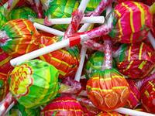
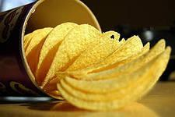
ПОЧЕМУ ЭТО ВРЕДНО?
Чупа -чупс вреден не столько сахаром, сколько кислотой, разрушающей эмаль, красителями и ароматизаторами.
Чипсы - это не что иное как смесь углеводов и жира с добавлением соли, красителей и заменителей разных вкусов. Особенно вредны чипсы, сделанные не из цельной картошки, а из картофельной муки.

Slide 12
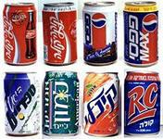
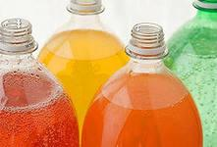
Почему это вредно?
Газированные напитки вызывают расстройство желудка, а в дальнейшем — развивающийся панкреатит, дефицит кальция с отрицательным действием на кости скелета, особенно у детей, подростков и женщин. Являются причиной возникновения ожирения и других нарушений обмена веществ, а также дикой изжоги.

Slide 13
Спасибо за внимание! Будьте здоровы!

